Slide 1



Slide 2

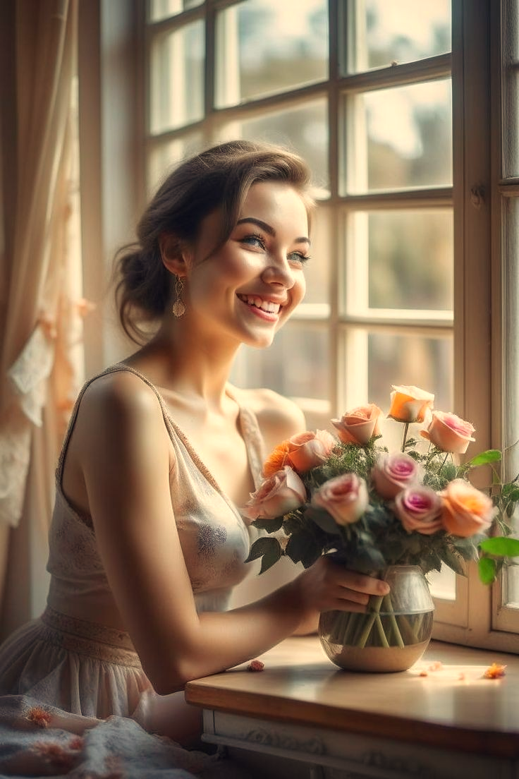
Vontade
Cema Raizer

Slide 3


Slide 4
Hoje estou na cafetaria!
Inspiração não se aquieta
esqueci meu caderno de poesia...

Slide 5


Slide 6
Mas encontro solução da hora
nesse inusitado momento
eu me acredito esperta:
O Guardanapo de papel
acolhe minha inspiração em versos....

Slide 7


Slide 8
Todo meu querer, minha saudade
minha solidão, meu momento!
Poesia se condensa em aventura
aquece a inspiração

Slide 9
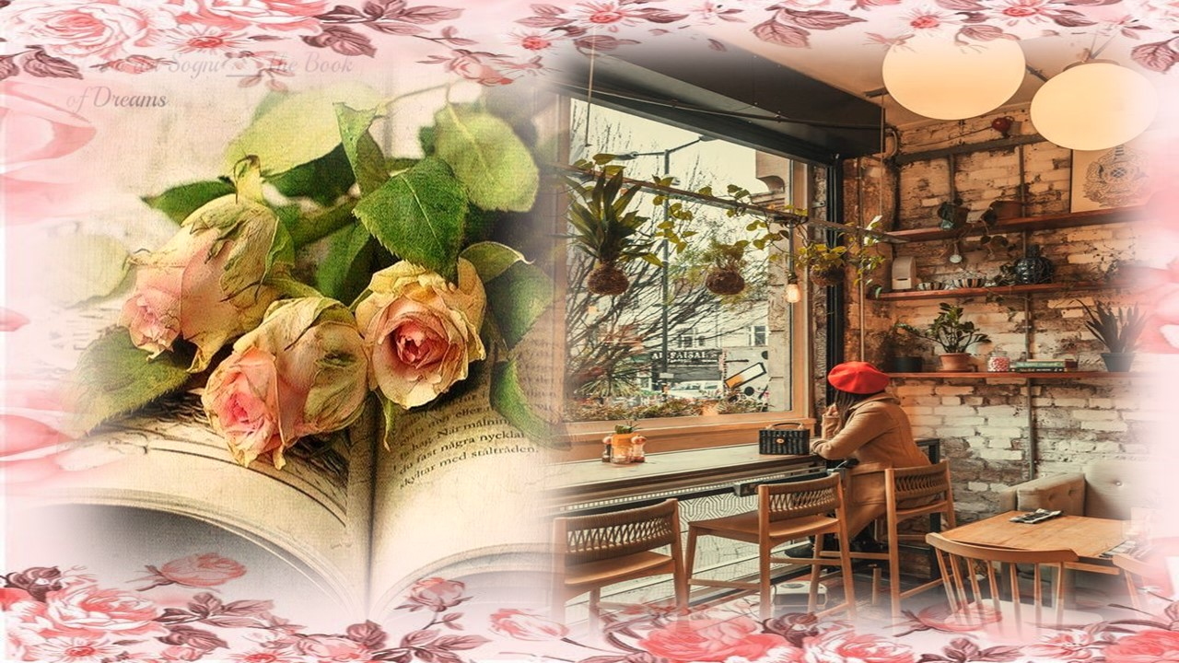

Slide 10
E, pouco a pouco me encontro!
Gente que vem, gente que vai...
Acordam o meu sentimento
trazem um “boa tarde” e um sorriso num calado pensamento...
E despertam ternura em mim!

Slide 11


Slide 12


Cema Raizer
Cléo Menegatt

Slide 13
Imagens: Internet e Acervo Pessoal
Texto: Cema Raizer
Música: Richard Clardeyman-Puppy Love
http://www.sergrasan.com.br/cleoslides
Canal no Youtube:
http://www.youtube.com/c/CleoniceMenegattGoelzer
Criação, Formatação e Edição:
Cléo Menegatt
cmenegatt2016@gmail.com

